Slide 1
Lý thuyết thông tin
Giới thiệu

Slide 2
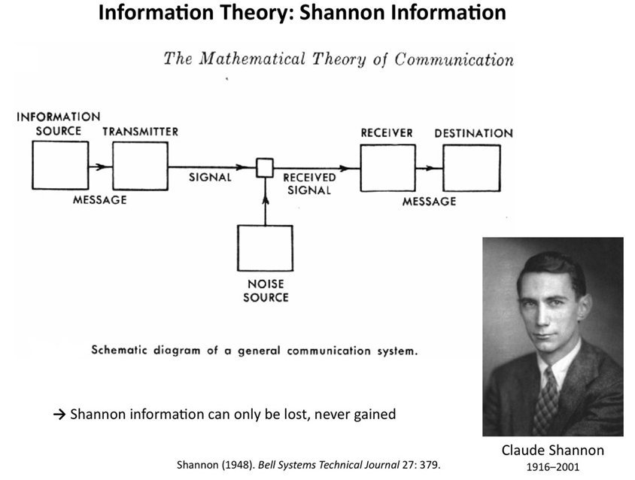
Thông tin: Truyền-Kết nối-Nhận

Slide 3
Các bài toán
Đô đo thông tin Truyền và Nhận như thế nào ?
Đo khả năng tải thông tin của Kênh truyền tin như thế nào ?
Đo lượng nhiễu lên thông tin Truyền –Nhận như thế nào ?
Phương pháp mã hóa thông tin để truyền tin và nhận tin.
Phương pháp Sinh mã và Giải mã tối ưu khi có nhiễu.
Logic hóa quy trình Sinh mã và Giải mã với Thanh ghi Lùi từng bước.

Slide 4
Độ đo thông tin
Mục đích: Đo lượng thông tin Truyền và Nhận để đánh giá kết quả truyền tin.
Xác định độ đo thông tin: Entropy.
Đo thông tin độc lập: Entropy Thông tin Truyền, Entropy Thông tin Nhận.
Đo thông tin qua kênh: Entropy Thông tin Truyền có điều kiện Nhận, Entropy Thông tin Nhận có điều kiện Truyền, Thông tin tương hỗ Truyền –Nhận.

Slide 5
Kênh Truyền tin
Kênh Truyền tin: chuyển thông tin từ Bên Truyền tới Bên Nhận.
Đo chất lượng kênh: Dung lượng kênh.
Nhiễu khi lượng thông tin truyền vượt quá dung lượng kênh.
Bài toán: Truyền có nhiễu tạo Lỗi truyền tin và phải được Sửa lỗi.

Slide 6
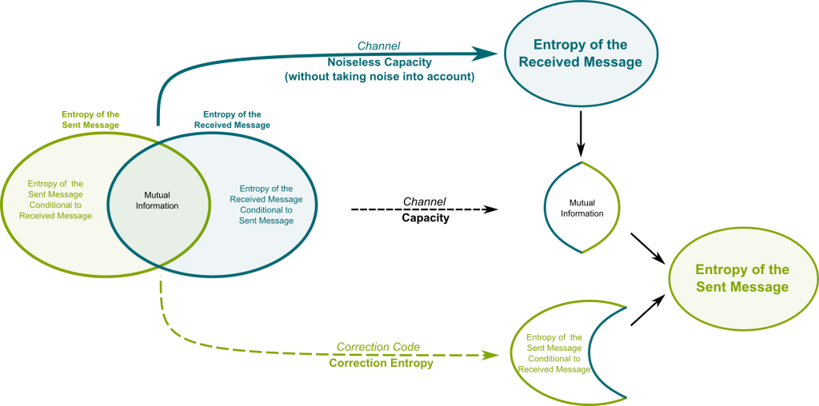
Sơ đồ: Độ đo thông tin giữa Truyền và Nhận

Slide 7
Kế hoạch học tập: 15 tuần (buổi)
Chương 1: Độ đo thông tin (Entropy), 5 buổi.
Chương 2: Sinh mã (Encoding), 2 buổi.
Chương 3: Kênh truyền tin (Channel), 3 buổi (gồm Kiểm tra giữa kỳ).
Chương 4: Sửa lỗi (Error Correction), 4 buổi.
Thi hết Học phần: 1 buổi.

